Slide 1
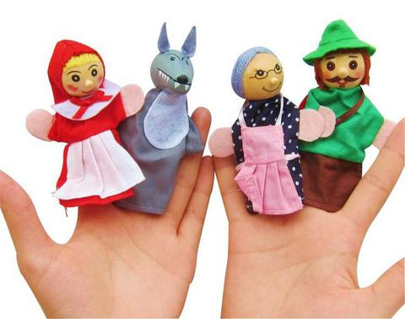
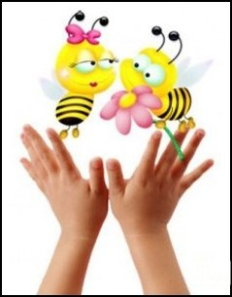
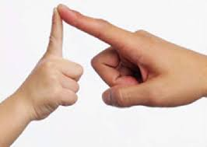
Пальчиковые игры
Составила учитель – дефектолог ГБДОУ №64
Франчак Татьяна Сергеевна

Slide 2
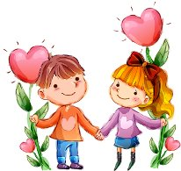
«Дружба»
Дружат в нашей группе девочки и мальчики
(пальцы рук соединяются в замок)
Мы с тобой подружим маленькие пальчики
(ритмичное касание одноимённых пальцев обеих рук)
Раз, два, три, четыре, пять (поочерёдное касание одноимённых пальцев, начиная с мизинцев)
Начинай считать опять.
Раз, два, три, четыре, пять.
Мы закончили считать (руки вниз, встряхнуть кистями)

Slide 3
В гости
В гости к пальчику большому
(выставляются вверх большие пальцы обеих рук)
Приходили прямо к дому ( указательный и средний – поочерёдно называемые пальцы соединяются с большими на обеих руках одновременно)
Сам мизинчик – малышок (пальцы сжаты в кулак, вверх выставляются только мизинцы)
Постучался на порог (кулачки стучат друг о друга)
Вместе пальчики – друзья (ритмичное сжимание пальцев в кулаки).
Друг без друга им нельзя.

Slide 4
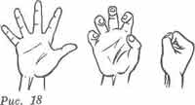
Домик
Раз, два, три, четыре, пять
(разжимание пальцев из кулака по одному, начиная с большого),
Вышли пальчики гулять
(ритмичное разжимание всех пальцев одновременно).
Раз, два, три, четыре, пять
(сжимание по очереди широко расставленных пальцев в кулак, начиная с мизинца)
В домик спрятались опять
(ритмичное сжимание всех пальцев одновременно)

Slide 5
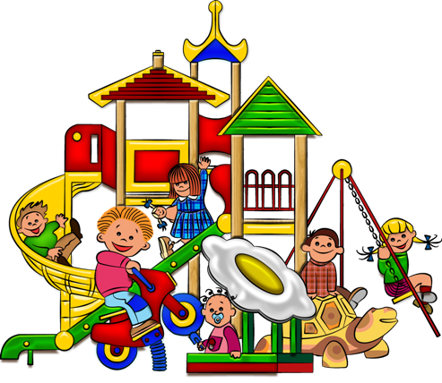
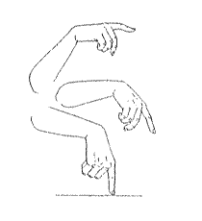
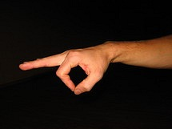
прогулка
Пошли пальчики гулять (пальцы сжаты в кулаки, большие пальцы опущены вниз и как бы прыжками двигаются по столу),
А вторые – догонять (ритмичные движения по столу указательных пальцев).
Третьи пальчики – бегом (движение средних пальцев в быстром темпе)
А четвёртые – пешком (медленное движение безымянных пальцев по столу)
Пятый пальчик поскакал (ритмичное касание поверхности стола мизинцами)
И в конце пути упал (хлопок кулаками по поверхности стола)

Slide 6
человечки
Побежали вдоль реки (движение указательных и средних пальцев по поверхности стола от себя к краю)
Дети наперегонки.
(повторить несколько раз)

Slide 7
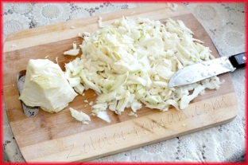
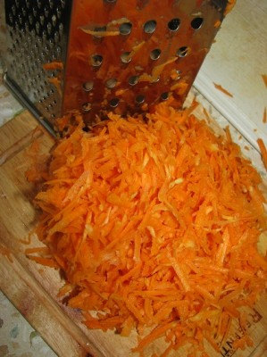
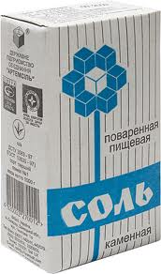
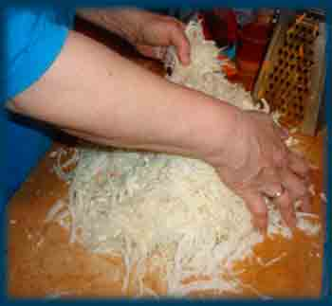
Засолка капусты
Мы капусту рубим (резкие движения прямыми кистями рук вниз и вверх)
Мы морковку трём (пальцы рук сжаты, движение кулаков к себе и от себя),
Мы капусту солим (движение пальцев, имитирующее посыпание солью из щепотки)
Мы капусту жмём (интенсивное сжимание пальцев рук в кулаки).

Slide 8
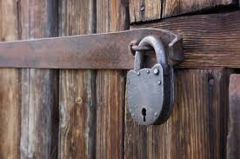
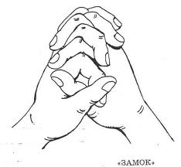
Замок
На двери висит замок
(ритмичные быстрые соединения пальцев в замок)
Кто открыть его бы смог
Потянули (пальцы сцеплены в замок, руки потянуть в одну, потом в другую сторону),
Покрутили (движение кистями рук со сцепленными пальцами от себя и к себе),
Постучали (пальцы сцеплены, основаниями ладоней постучать друг о друга)
И – открыли (пальцы расцепить, ладони в стороны)

Slide 9
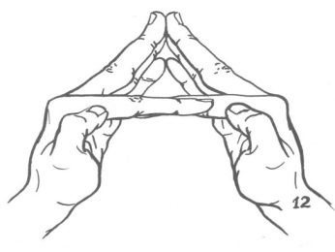
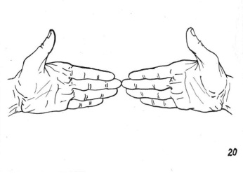
Дом и ворота
На поляне дом стоит («дом»)
Ну а к дому путь закрыт («ворота»)
Мы ворота открываем (ладони разворачиваются параллельно друг другу),
В этот домик приглашаем («дом»)

Slide 10
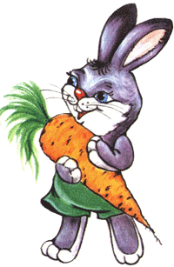
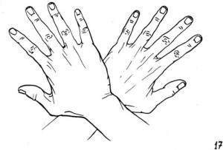
Зайцы
Скачет зайка косой («зайчик» правой рукой)
Под высокой сосной («дерево» правой рукой)
Под другою сосной («дерево» левой рукой)
Скачет зайка второй («зайчик» левой рукой)

